Slide 1
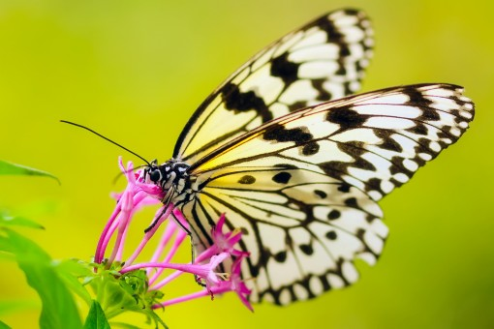




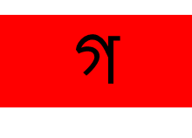


ম

Slide 2



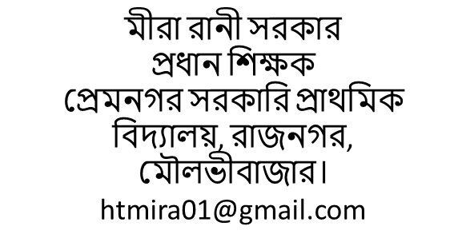

Slide 3




Slide 4




Slide 5
ঋ

Slide 6


Slide 7


Slide 8

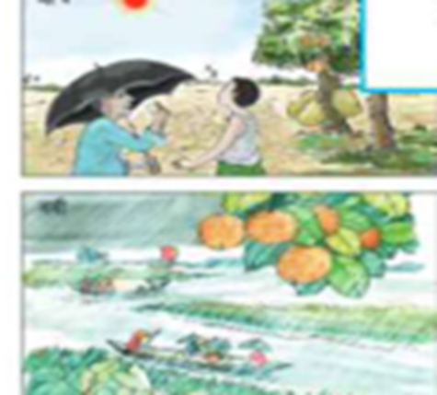

Slide 9



Slide 10

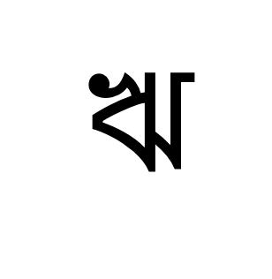
ঋতু

Slide 11



